Slide 1




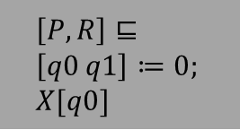




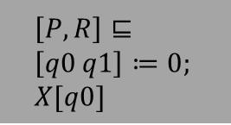








$$\left[P, Q\right]⊑S_{0};S_{1}$$
$$\left[P, Q\right]⊑S_{0};S_{1}$$
$$\left[P, Q\right]⊑S_{0};S_{1}$$
$$S_{0}$$
$$S_{1}$$
$$S_{0}$$
$$S_{1}$$
$$\left[P, Q\right]$$
$$S_{0}$$
$$S_{1}$$
$$\left[P, R\right]⊑ \\ \left[q0 q1\right]≔0; \\ X[q0]$$
$$\left[R, Q\right]⊑while T do S end$$
$$\left[P, R\right]⊑ \\ \left[q0 q1\right]≔0; \\ X[q0]$$
$$\left[R, Q\right]$$
$$S$$
$$\left[P, R\right]$$
$$\left[R, Q\right]$$
$$\left[T⋒Inv, Inv\right]$$

